Slide 1
第七章 抽样调查
教材：第七章 7.2 9.3节

Slide 2
常见的抽样方法
（1）简单随机抽样
对北航学生的研究能力进行抽样测试。在北航全校学生中随机抽取 n 名学生。
（2）分层抽样
分层次抽样：专科、本科、研究生、博士、博士后。
（3）整群抽样
在本科生中，随机抽取若干个班，观察每个班的全部学生。
（4）分段抽样
全国调查，随机抽取若干省，再随机抽取若干市，再随机抽取若干区，...
（5）非随机抽样
在临沂小商品市场抽样，询问进货地点。编制抽样框很困难。

Slide 3
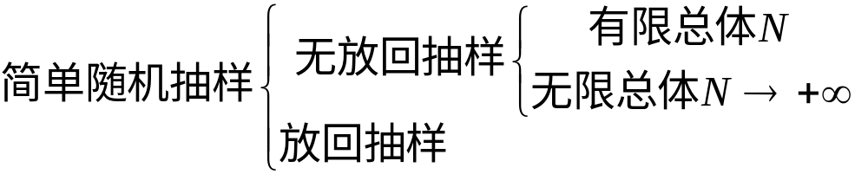
7.1 简单随机抽样方法
简单随机抽样：
每一个容量为 n 的可能样本被抽到的概率都是一样的。
原则：调查者不能根据主观意图挑选调查单位。而是在总体中，按照随机原则和纯粹偶然性的方法抽取样本。
方法： （1）抽签法
（2）随机数字表，随机数发生器
抽签法: 先将调查总体的每个单位编上号码，然后将号码写在卡片上搅拌均匀，任意从中选取。抽到一个号码，就对上一个单位，直到抽足预先规定的样本数目为止。

Slide 4
优点： 可以获得一个无偏倚的样本
使用限制：实施操作并不简单
（1）保证样本点分布均匀；
（2）有时,调查人员要了解所有样本中的个体有时是很困难的。
（3）样本容量较小时，一些比例少但是很重要的个体不能入样，使样本的代表性受到影响。
例如：在人民银行随机抽取100名职员，可能会抽不到高层管理人员。
TBT调查在全国抽1000家企业，可能会有许多大型企业不能入样。

Slide 5
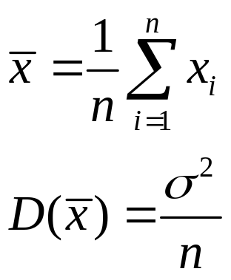
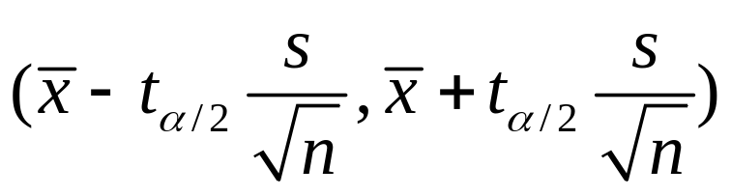
(1) 总体均值的估计
放回抽样
总体均值的点估计
总体均值的区间估计（抽样误差）

Slide 6
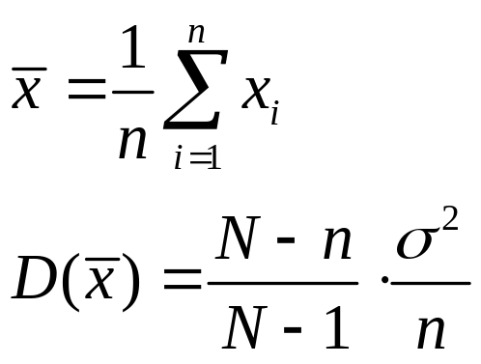
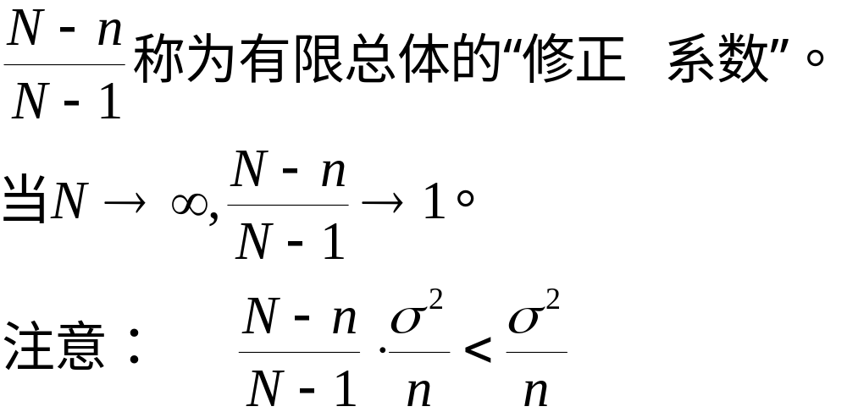
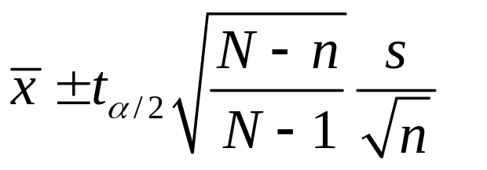
不放回抽样
总体均值的点估计
总体均值的区间估计
[自由度 df = (n-1)]
N—总体中的个体数量
n —样本容量
同样样本容量下，不放回抽样的误差更小！

Slide 7
例：
某居民区共有 N = 200户居民，随机抽取 n = 20 位居民，他们每日收看电视的时间如下：
60 90 100 30 90 60 180 80 70 90
180 120 30 60 90 120 80 80 100 90
求该居民区居民平均每日收看电视时间的点估计和区间估计；

Slide 8
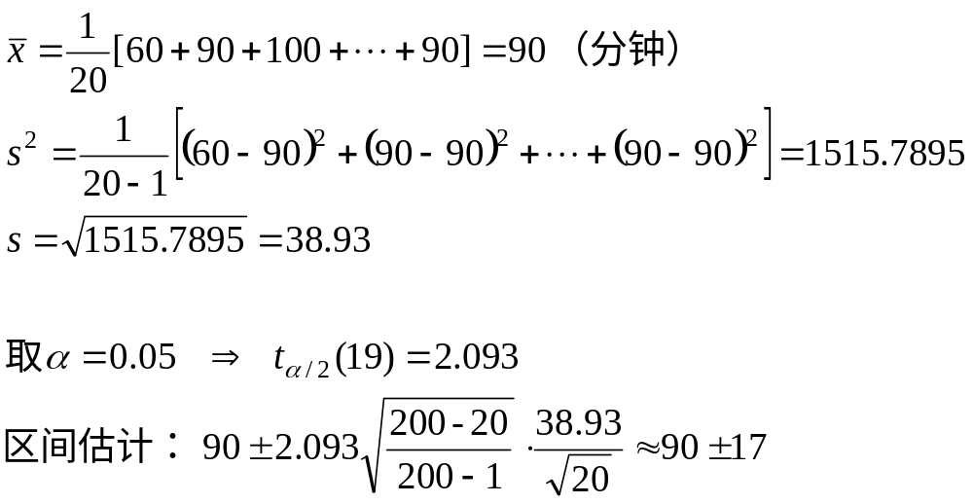
求该居民区居民平均每日收看电视时间的点估计和区间估计；
相对误差为： 17 / 90 = 19% （显然，样本容量不够大）

Slide 9
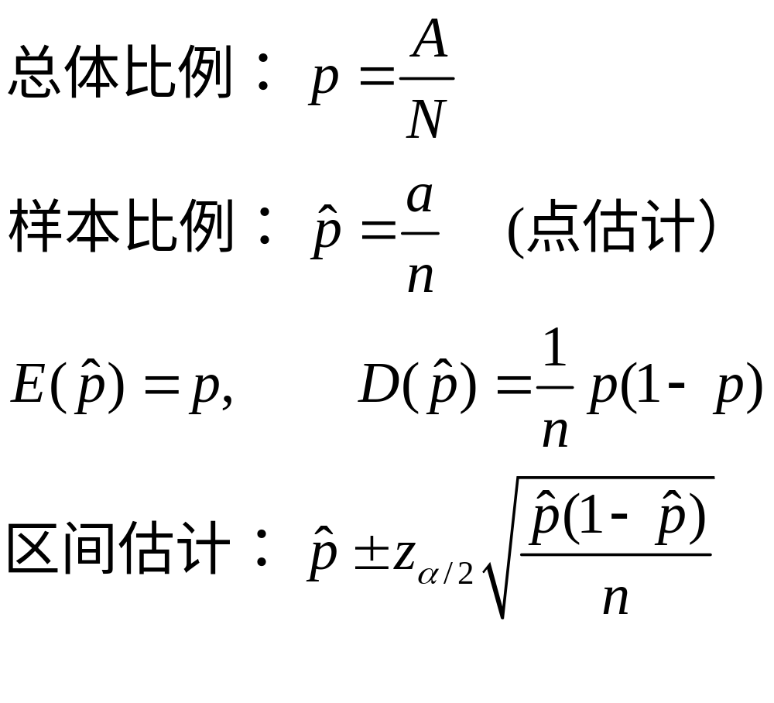
(2) 总体比例的估计 (大样本）
放回抽样

Slide 10
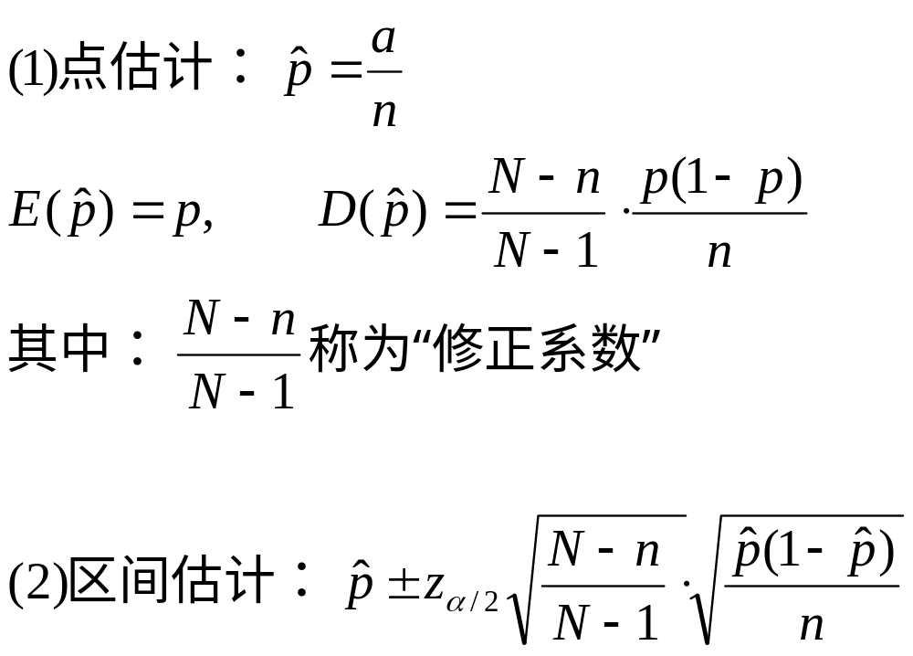
不放回抽样

Slide 11
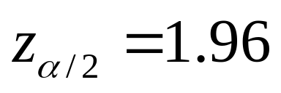
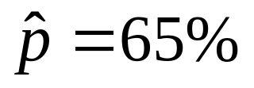
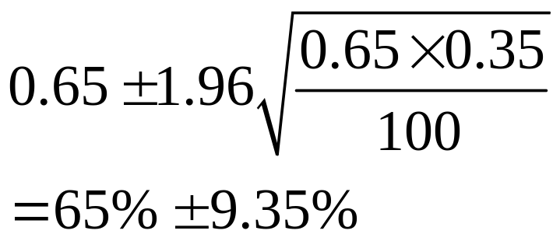

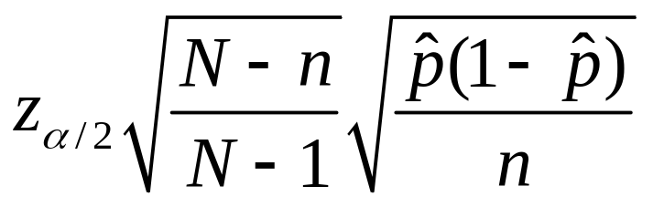
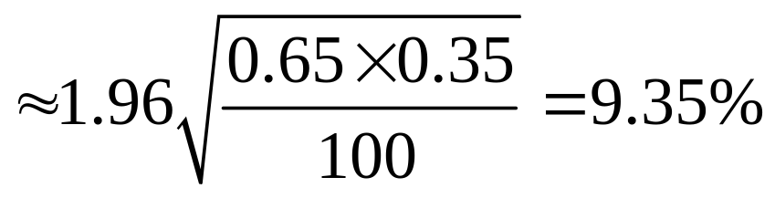
例题：某城市想要估计下岗职工中女性所占的比例，随机抽取了100名下岗职工，其中65人为女性。试估计该城市下岗职工中女性比例，并指出估计误差。置信水平要求为95%。
已知 n=100, α= 0.05,
放回抽样的置信区间为：
不放回抽样的置信区间半长：

Slide 12
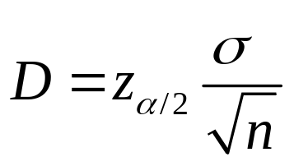
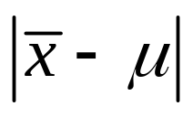

7.2 样本容量的确定
问题: 估计某地区的平均收入
假若已知： σ = 4000 ¥
希望抽样误差 D= 500
并且要求置信度为（ 1- α） = 0.95
问: 样本容量应该多大 ?

Slide 13





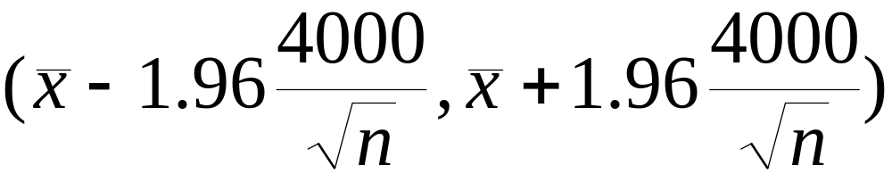

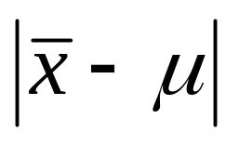
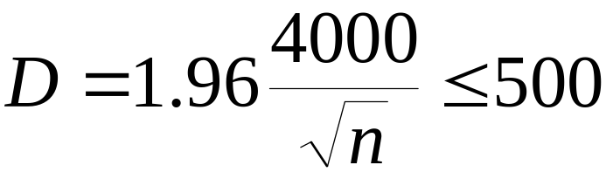
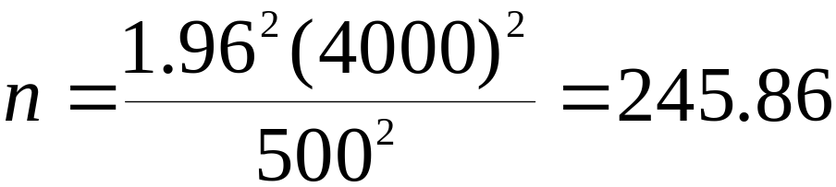
95% C. I.is _(_______._______)_
要求 D = 500
则:
样本容量应不少于 246 人。

Slide 14
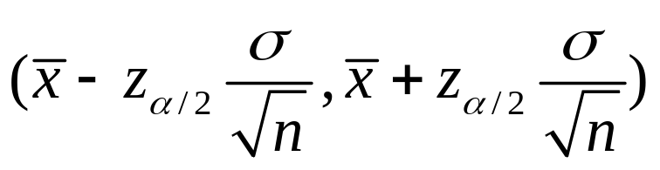
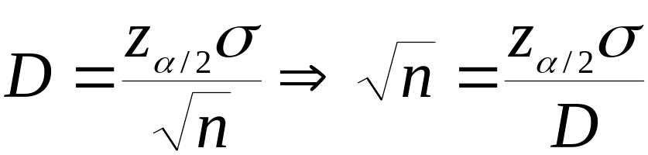
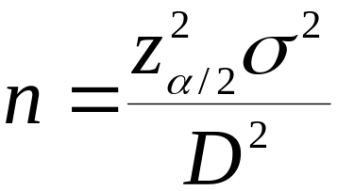
1、估计总体均值时需要的样本容量
放回抽样
在构造总体均值 μ 的置信度为 100(1-α)的置信区间时 （总体方差已知）
置信区间的半长 D 等于

Slide 15
例题：
某厨具代理商欲了解其长期用户每月平均购买支出额。问至少要抽取多大容量的样本，才能使样本均值与总体均值的绝对误差在置信度不低于95%的条件下小于1？
问题1.总体标准差 σ 在抽样之前未知！
问题2. 在未确定样本容量 n 之前，无法
计算样本标准差！

Slide 16

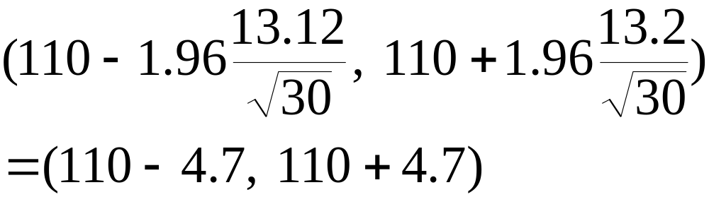
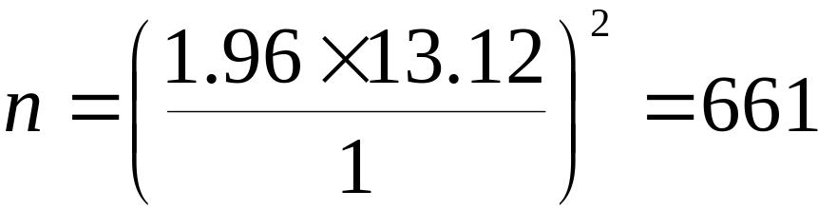
预抽样：
先在该公司固定用户中随机抽取 n=30 的样本， 经计算得到： s =13.12
95% C.I.
精度不够（要求误差为110±1）：D =1

Slide 17
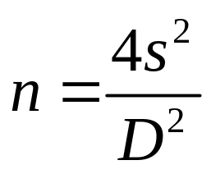
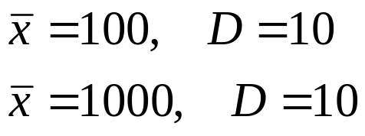
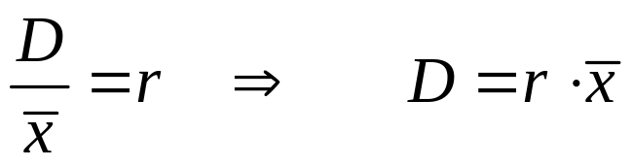
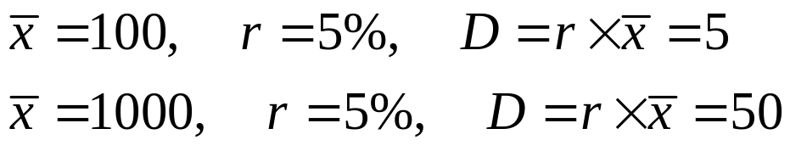
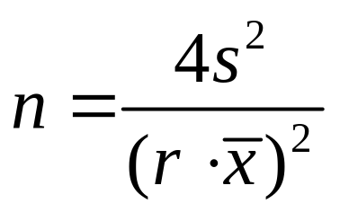
如何确定调查所需要的精度 D
应用时，由于存在量纲问题，可以采用相对误差：
所以常用的方法是：

Slide 18
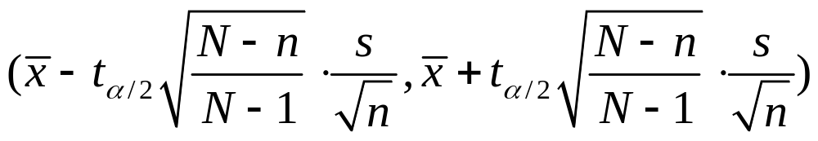
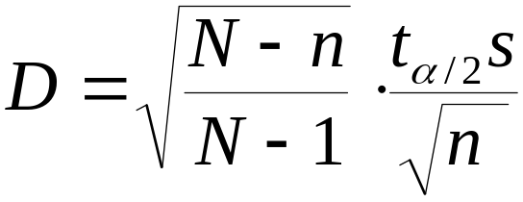
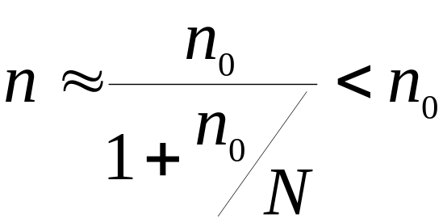
不放回抽样
置信区间：
抽样误差范围：
要求样本容量为：

Slide 19
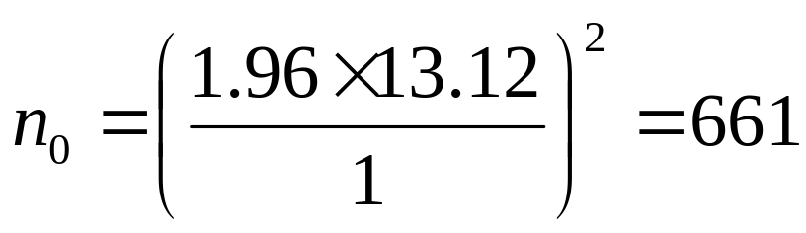
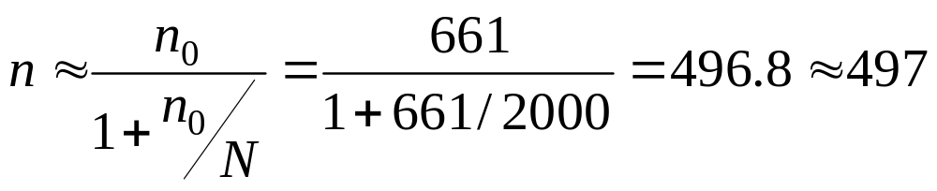
例：
假如固定用户：N = 2000
注：有时为计算方便起见，常取简单随机抽样所需要的样本容量代替n 。这是一种保守的做法，但计算简单，在实际调查中经常使用。

Slide 20
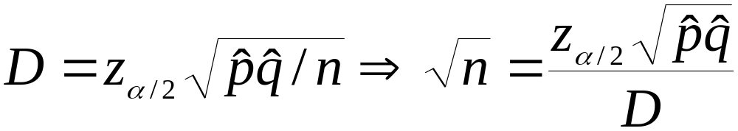
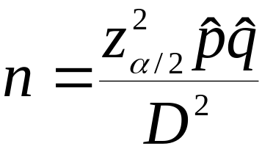

2、估计总体比率时需要的样本容量
放回抽样
置信度为 (1-α)，总体比率 p 的置信区间为
置信区间的宽度为
样本容量为
问题：在调查之前 是未知的

Slide 21

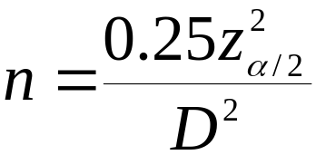
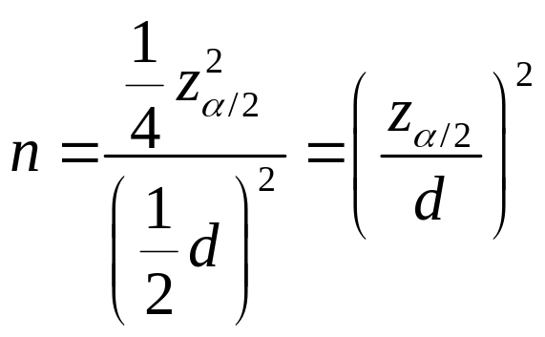
解决的办法：
1 0.1 0.2 0.3 0.4 0.5 0.6 …...
0 0.9 0.8 0.7 0.6 0.5 0.4 …...
= 0.5 = 0.5
所以样本容量 n 的最大值是：
取
注意教材P179：记置信区间长度 d=2D

Slide 22
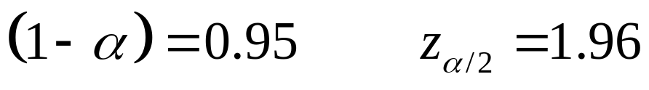
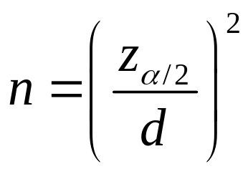
教材P180：
d | 0.14 | 0.12 | 0.1 | 0.08 | 0.06 | 0.04 | 0.02 | 0.01
n | 196 | 266.78 | 384.16 | 600.25 | 1067.11 | 2401 | 9604 | 38416
向上取整：
d | 0.14 | 0.12 | 0.1 | 0.08 | 0.06 | 0.04 | 0.02 | 0.01
n | 196 | 267 | 385 | 601 | 1068 | 2401 | 9604 | 38416

Slide 23
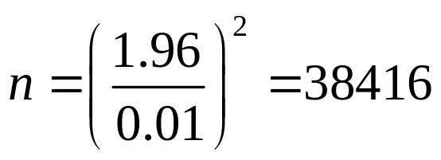
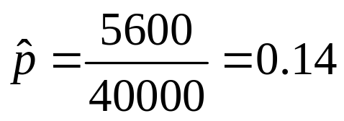
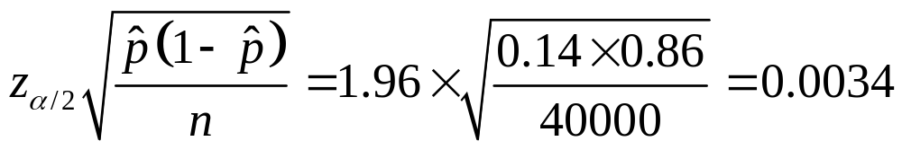
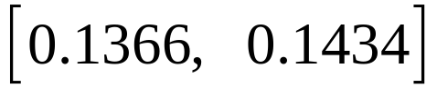
教材3.4 （P180） 2009年3月，有政协委员提出恢复繁体字的提案。为了广泛了解民意，需要对该提案的支持率进行估计。
（1）要求置信度位0.95，置信区间长度不超过0.01，应抽取多少人？
（2）如果随机抽取了4万人，其中有5600人支持该提案，计算支持率的置信区间，置信度为0.95。
解：
（1）
(2)
抽样误差为0.5%
放回抽样，至少抽取38416人
14%的人表示赞同
置信区间:
抽样误差为0.34%

Slide 24
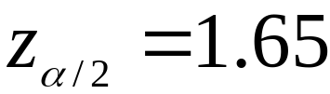
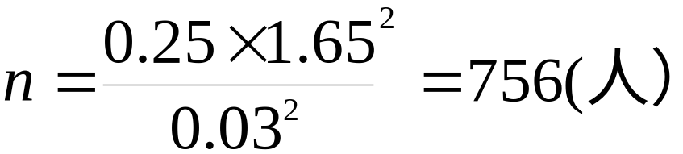
例题：
北京地区观众调查网的置信度要求90%,误差要求不超过3%。求所需要的样本容量。
解: (1-α ) = 0.90， , D=0.03
不放回抽样：

Slide 25


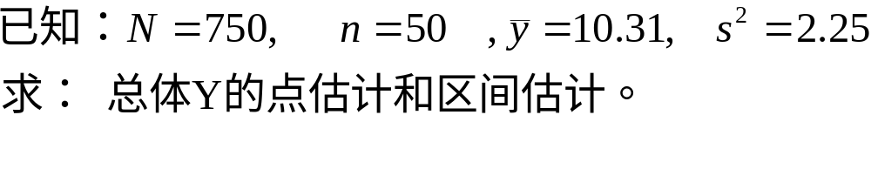
7.3 简单随机抽样总体总值的估计
1. 例题：
某工厂欲了解工人由于停工待料及机器故障所造成的每周工时损失。全厂共有750人。从中抽取50个工人进行调查，得到每个工人平均每周的工时损失数为 小时，且 。估计全厂由于停工待料及机器故障造成的工时损失数。（α=0.05）

Slide 26
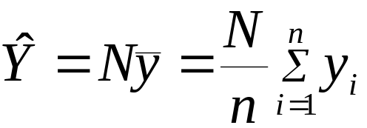


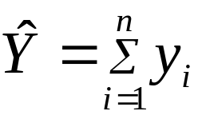



2. 点估计方法
计算公式：
问题：为什么要先求样本均值 ，再求 ？
为什么不直接用公式：
答案：（1）
（2） 样本均值的波动小于个别观测值y_{i}的波动。
例如，我们很可能从总体中抽取一个身高1.80的个体，但却不可能抽取一个身高平均值为 的10个人的样本。在样本中，高、中、矮个子互相平均后，对总体的概括性更强。

Slide 27



点估计：
区间估计：
由此可见，总值估计的抽样误差要比均值估计的抽样误差扩大 N 倍。但是相对误差不变。

Slide 28


例题：

Slide 29
7.4 系统抽样
又称“等距抽样”或“机械抽样”
特点：组织形式简单：不需要在抽样前对每一个单位进行编号。只要确定抽样起点和间隔，就可以确定整个样本单位。
（1）按照无关标志排队，按间隔抽取
例如：调查某企业职工收入时，按照姓氏比画排列职工名单，进行抽样。显然，职工工资与姓氏比画之间没有必然联系；
（2）按照有关标志排队，按间隔抽取
例如：进行农产量调查时，将总体单位按照上一年度的产量高低排序。这样，可以使标志值高低不同的单位均进入样本，样本单位在总体中分布均匀，抽样误差较小。
（3）按照自然位置顺序排列，按间隔抽取
例如：工业产品检验时，按照生产时间顺序，每间隔一定时间抽取一定数量的样本；检验一打发票时，可以按照顺序，每隔10张抽取1张；在估计果园的产量时，每隔7株抽取1株。

Slide 30


方法：随机起点，等距抽取。
（1）按照某种顺序给总体中的N个单元排列编号；
（2）按照随机数表，随机抽取一个编号 i 作为样本的第一个单元；
（3）计算间距：
(4)起始的样本点编号选取1~k之间的随机数。然后
依次抽取编号如下的 n 个单元作为样本点。

Slide 31


Slide 32

例如：中央电视台在建立收视率调查网时，要在某居委会拥有电视的512户中抽取5个样本户。
在[0,512]中任意确定一个三位数，例如是071。则被抽中的5户为：
71，173，275，377，479

Slide 33
抽样误差的大小与总体单位的排列顺序有关：
（1）如果总体中所有单元的排列编号是随机的，并且 n 比N小得多的话，那么等距抽样的精度和简单随机抽样的精度是十分相近的。
（例如，按照姓氏比画或按照行政单位编号排序。）
（2）如果总体单元是按照某个与调查项目有关的变量的大小排序，由于等距抽样的样本点分布更加均匀，则等距抽样的精度将高于简单随机抽样。
（例如，调查机械加工企业的工业增加值时，以用电量排序。）
（3）如果总体各单位的标志值存在周期变化趋势，而循环周期恰好等于抽样间隔，则等距抽样的精度低于简单随机抽样。
1,2,3,4,5,6; 1,2,3,4,5,6; 1,2,3,4,5,6; 1,2,3,4,5,6; 1,2,3,4,5,6

Slide 34
7.5 分层随机抽样
一、分层抽样方法
例如：
（1）对北航学生的研究能力进行抽样测试。学生层次有：专科、本科、研究生、博士、博士后。
（2）对央行的某项政策意见进行调查。可以根据调查内容分层：不同的职务层次， 或者不同的部门、不同地区。
分层的原则：
例如 TBT影响调查：按照36个地区进行分层？（行政管理力度大）
按照22类出口地区分层？ （受损情况类似）
在所调查的指标上，各层的相似程度高，而且层间差异大

Slide 35
分层抽样的特点：
采用分层抽样，使每一层内的差异大大缩小，而每一个样本单位对各层均有较高的代表性。
利用已知信息，提高抽样调查的精度；
便于组织实施；
在调查中，除了得到总体的有关信息外，还可以得到一些子总体的信息.
同样的样本容量下，分层抽样的抽样误差更小。
应用. TBT影响调查的分层方法： — 按照产品分层
— 按照地区管理

Slide 36

二. 总体均值的估计
例：
对某市600个个体商户的月零售额进行抽样调查，现申报资金分为大、中、小三类，根据调查结果的数据整理如下表。试估计该市个体户的平均月零售额，并以95%的可靠性作出区间估计。
层次 N_{i} n_{i} s_{i}²
大 60 30 20 16
中 240 40 8 4
小 300 40 1 0.5
总和 600 110

Slide 37



计算方法：
总体均值 = 各层均值的加权和

Slide 38



方差估计：
（1）放回抽样
（2）不放回抽样
抽样比

Slide 39



例题：某市个体商户的月零售额的抽样调查
N=600
N₁=60
n₁ =30
N₂ =240
n₂ = 40
N₃ =300
n₃ =4 0

Slide 40

三. 样本数目在层间的分配
问题：总的样本容量为 n , 总体分为 r 层。
每一层的样本容量应为多大？
（一）等比例分层抽样
1. 分配方案计算方法 I
在任意一层中，样本容量所占的比例都相同。

Slide 41


例：N=1000, N₁=600, N₂=200, N₃=200
要抽取容量为 n=200 的样本，问每一层应抽取多少个体？
解：

Slide 42



2.分配方案计算方法 II
例：N=1000, N₁=600, N₂=200, N₃=200

Slide 43



3. 等比例分层抽样，总体均值的估计量
点估计：
区间估计：
（1）放回抽样的方差
其中， 表示平均层内方差。

Slide 44



（2）不放回抽样的方差
由于各层内的单元变化程度比较小，分层后有
因此，同样的样本容量下，分层抽样的抽样误差更小。

Slide 45

四. 总体比例的估计
不放回抽样

Slide 46

例题：
某广告公司要了解电视广告的作用，拟在有关对象中调查看电视广告的比例。设对象分为三层：
N₁=155, N₂=62, N₃=93,
样本容量为40。采用等比例分层抽样，调查结果为：第一层看电视广告的比例为0.8，第二层的比例为0.25，第三层的比例为0.5。试以95%的可靠性，估计调查对象中收看电视广告比例的置信区间。

Slide 47



N=155 + 62 + 93 =310
n =40
由调查结果：

Slide 48


方差估计：
从总体看，观看广告的比例约为 60%，估计误差约为 ，估计的可靠性为95%。

Slide 49
7.6 抽样调查的误差来源
抽样误差：由于抽选样本的随机性而产生的误差
（由于概率抽样方式不同所造成，是可以估计的）
非抽样误差：除抽样误差外，由其他各种原因而引起的误差。
产生非抽样误差的主要原因：
（1）抽样框误差：目标总体不等于抽样总体，如遗漏了有关单位，或包含了非目标单位；观测之间的复合连接；分层方案设计不当等。
（2）无应答误差：受调查人有意识不合作；无意识（由于客观原因无法接受调查，填写问卷时粗心）；
（3）计量误差：问卷设计不合理、调查指标含义不清、计量单位不标准，选择的统计量和推算方法不适当等。
调查误差 = 抽样误差 + 非抽样误差

Slide 50

案例1 : 《文学摘要》民意测验
1936年美国总统选举
F.D. Roosevelt (罗斯福）任美国总统的第一任期届满(民主党)
A. Landon (兰登）Kansas州州长(共和党)
经济背景：国家正努力从大萧条中恢复，失业人数高达九百万人。
The literary Digest《文学摘要》进行民意测验，将问卷邮寄给一千万人，他们的名字和地址摘自电话簿或俱乐部会员名册。其中240万人寄回答案（回收率24%）。
预测结果：Roosevelt 43%, Landon 57%
竞选结果： Roosevelt 62%, Landon 38%
主要原因：
选择偏倚——将一类人排除在样本框之外
（当时四个家庭中，只有一家安装电话）
不回答偏倚——低收入和高收入的人倾向不回答

Slide 51
1936年美国总统竞选（Gallup的预测）
样本容量3000人，在《摘要》公布其预测结果之前，仅以一个百分位数的误差预言了《摘要》的预测结果。
利用一个约5万人的样本，正确地预测了Roosevelt的胜利。
Roosevelt的百分数
盖洛普预言《摘要》的预测结果 44
《摘要》预测的选举结果 43
盖洛普预测的选举结果 56
选举结果 62
方法：
从《摘要》要用的名单中随机选取3000人，并给他们每人寄去一张明信片，询问他们打算怎样投票。
大样本并不能防止偏倚：当抽样框不正确时，抽取一个大的样本并无帮助，它只不过是在较大的规模下，去重复基本错误。

Slide 52
定额抽样：样本被精心挑选，以使在某些关键特征上与总体相似。
Gallup1936~1948年采用定额抽样
例如：在 St. Louis 的访问人员访问13个对象，并规定其中
6人住在近郊，7人住在市中心；
男人7名，女人6名；
在男人中，3人40岁以下，4人40岁以上；1名黑人，6名白人。
6名白人支付的月租：1人支付的金额不少于44.01$
3人支付的金额为18.01~ 44.00 $
2人支付的金额不超过18.00 $
年份 预测共和党得票 共和党实际得票 偏差
1936 44 38 6
1940 48 45 3
1944 48 46 2
1948 50 45 5
在规定定额内，访问人员可以自由选取任何人。
有利于共和党的

Slide 53
Gallup民意测验在1948年后总统选举中的记录
(随机抽样：访问员无任何自主处理的权利）
年份 样本容量 获胜候选人 预测值 选举结果 误差
1952 5385 艾森豪威尔 51.0% 55.4% +4.4%
1956 8144 艾森豪威尔 59.5% 57.8% -1.7%
1960 8015 肯尼迪 51.0% 50.1% -0.9% 1964 6625 约翰逊 64.0% 61.3% -2.7% 1968 4414 尼克松 43.0% 43.5% -0.5% 1972 3689 尼克松 62.0% 61.8% -0.2% 1976 3439 卡特 49.5% 51.1% +1.6% 1980 3500 里根 55.3% 51.6% -3.7% 1984 3456 里根 59.0% 59.2% -0.2%
1988 4089 布什 56.0% 53.9% -2.1%

Slide 54
案例2 可口可乐问卷设计失败
问题与思考：
20世纪80年代，美国可口可乐公司耗资500万美元，进行了历时2年的市场调查，调查了近20万名消费者。决定放弃传统配方，推出一代新的可口可乐。却几乎产生灾难性的后果。
可口可乐发展将近百年。但在20世纪80年代，它的市场销售增长率从平均每年13%猛降到2%。市场占有率从曾是百事可乐的2倍，变成只领先2.9个百分点。
市场调查与决策：
（1）出动2000名调查员，在10个主要城市调查消费者的口味。问卷的主要问题是：“如果在可口可乐配方中增加一种新的成分，使它喝起来更柔和，您愿意吗？结果有一多半的人表示接受，只有11%的人表示不安。
（2）公司投资400万美元进行大规模的口味尝试活动。13个大城市的19.1万消费者参与口味尝试活动。在众多口味饮料中，消费者对新口味可乐青睐有加。55%的品尝者认为新口味超过传统配方。结论：立即生产新可乐。
（3）经过与全世界瓶装厂商量，并进行财务预算，公司决定：用新可乐代替传统可乐，停止传统可乐的生产与销售。

Slide 55
结果：
新饮料上市4个小时，可口可乐公司接到650个抗议电话。10天后，每天接到5000多个抗议电话。更有雪片似的抗议信件。有人甚至说要改喝茶水来代替可乐。公司不得不开辟83个热线，雇佣大量的公关人员来处理这些抱怨和抗议。
3个月以后，市场调研表明，只有不到30%的消费者说新可乐的好话了。愤怒的情绪在美国蔓延。社会学家认为，可口可乐公司把一个神圣的象征毁掉了。
罗伯特.戈伊朱埃塔不得不率领公司全体高层管理者站在可口可乐的标志下，向公众道歉，并宣布立即恢复传统配方生产。全国一片沸腾。有议员在参议会回上发表演说：“这是美国历史上一个非常有意义的时刻，它表明有些民族精神使不可更改的。”
问题的根源是什么？ 耗资巨大、范围广泛、被调查者反映良好
问卷设计的问题：在调查生产新饮料的同时，忘记询问：“如果是在停止老饮料的情况下，您是否会选择新的饮料？”
事后调查表明：几乎多有被调查的人都认为，公司是在保留老可乐的情况下，询问对多一种口味的可乐的态度。
（决策是：放弃老饮料）

Slide 56
其他案例：调查中的非抽样误差
1、分层抽样方案设计不当，造成选择偏倚：按产品分层（样本分配原则是出口额高的产品多抽；对于一个产品，根据其出口额在全国各地分布分配样本。）
问题：
2、样本点之间的复合连接 ，造成重复统计
例如： 企业类型（生产型企业、流通型企业）
3、抽样框中包含非目标单位：若以上年企业出口额作为抽样依据；但该企业的受调查产品当年没有出口。减少有效样本数量
4、避免调查表中内容的歧异：“所调查的产品” “本问卷所调查的产品”
“进口国” “贸易对象国” ；
5、加强调查人员的责任意识：
一些出口总额小的地区会不能入样。
采取登记制度和汇总结果的报告制度。

Slide 57


抽样调查作业
采用抽样调查方法，估计全班同学的平均身高
1、首先：计算总体均值和方差 （留做参考）
2、预抽样（n=30)：估计样本均值与方差
3、选取抽样的相对误差 5%或10%
4、计算样本容量
5、等距抽样：随机起点，等距抽取
6、给出点估计和区间估计
7、对比总体参数，对于你的分析过程和结论进行评价与思考

Slide 58
阅读与练习
分层抽样总体总值的估计
Excel 软件应用

Slide 59



一、分层抽样总体总值的估计
1. 点估计
2. 区间估计

Slide 60

例题：某市个体户的月零售额的抽样调查，估计全市个体户总的月销售额。
根据前面计算：
所以有：
总值估计的与总体均值的相对误差不变。

Slide 61

二、随机抽取30个样本点的方法

Slide 62

数据→数据分析

Slide 63


数据→数据分析→随机数发生器

Slide 64


Slide 65

选中该单元格,
用升序排序命令

Slide 66


Slide 67

作业
一、 教材《习题九》: 9.16题 （请注意对计算结果的解释）
二、《统计学》各章练习题： 7.13 题
三、假若要在1000个人的总体中抽取100人，调查对某种商品的接受程度
（用 x=5 表示非常喜欢、x=1 表示非常不喜欢的5分评分制）。已知该在总体中，青年人、中年人、老年人所占比例分别为55%、30%和15%。问：
（1）如果采用按比例无放回的分层抽样，应分别青年人、中年人、老年人中个抽取多少人？
（2）抽样调查的数据整理后如下表,试计算总体平均得分以及抽样误差。
层次 | 青年人 | 中年人 | 老年人
平均分 | 4.80 | 2.70 | 3.60
层内方差 | 1.50 | 1.20 | 1.80

